Slide 1
機器人動力與控制 期末專題
組員:
R08631006 許述文
R07543052 吳為斌
R08631020 林弘曄
B06611036 張名翔
指導老師:
顏炳郎老師

Slide 2
任務設定>階段一>階段二>階段三
從2米外接近平台
讓目標進入手臂工作範圍內
手臂插入桿件至目標孔洞

Slide 3
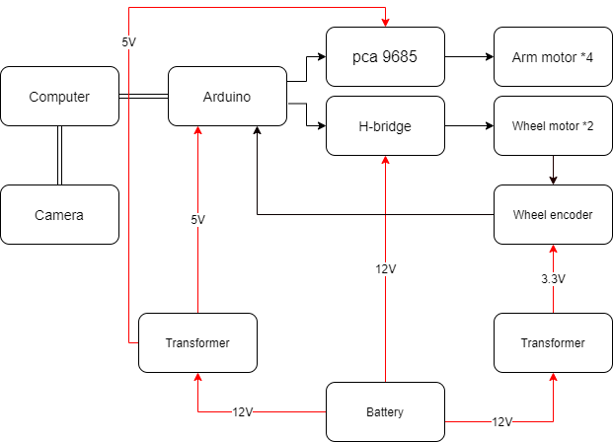
任務設定>階段一>階段二>階段三
硬體架構

Slide 4
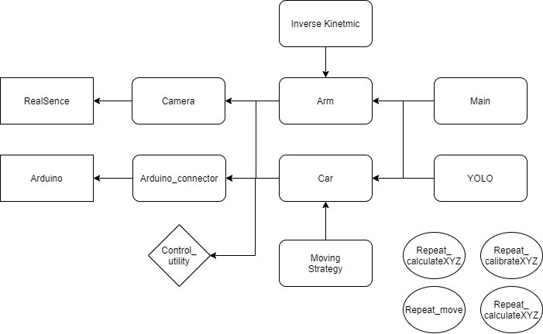
任務設定>階段一>階段二>階段三
軟體架構

Slide 5
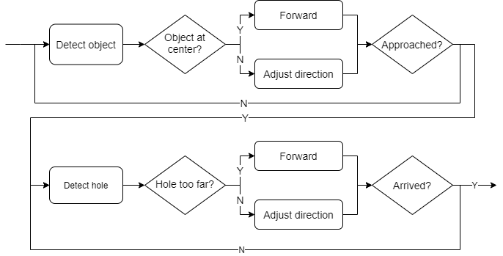
任務設定>階段一>階段二>階段三
階段任務:從2米外靠近平台的邏輯設計

Slide 6
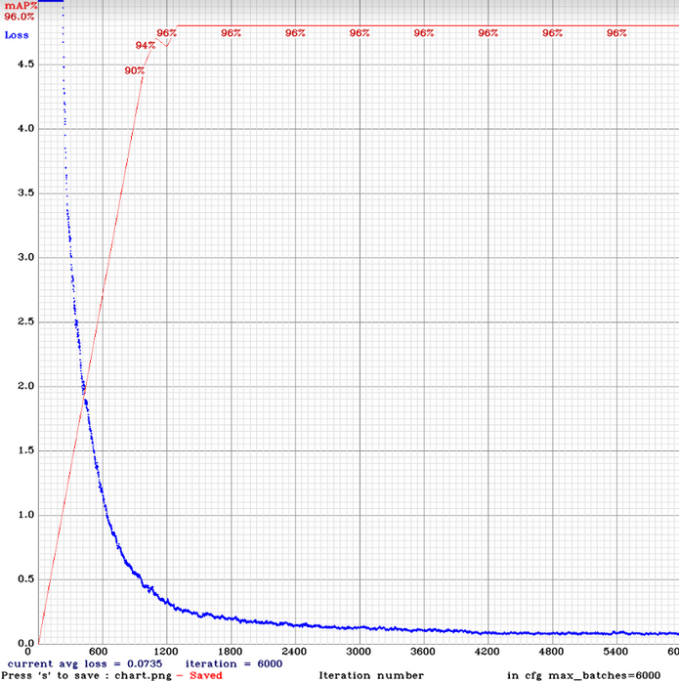
任務設定>階段一>階段二>階段三
影像辨識結合深度學習
使用YOLOv3-tiny，
標記約300張目標圖片，
解析度為 640x480 像素，
達到約 96% 的mAP，
可克服光線、角度等環境因子對視覺辨識造成的負面影響。

Slide 7
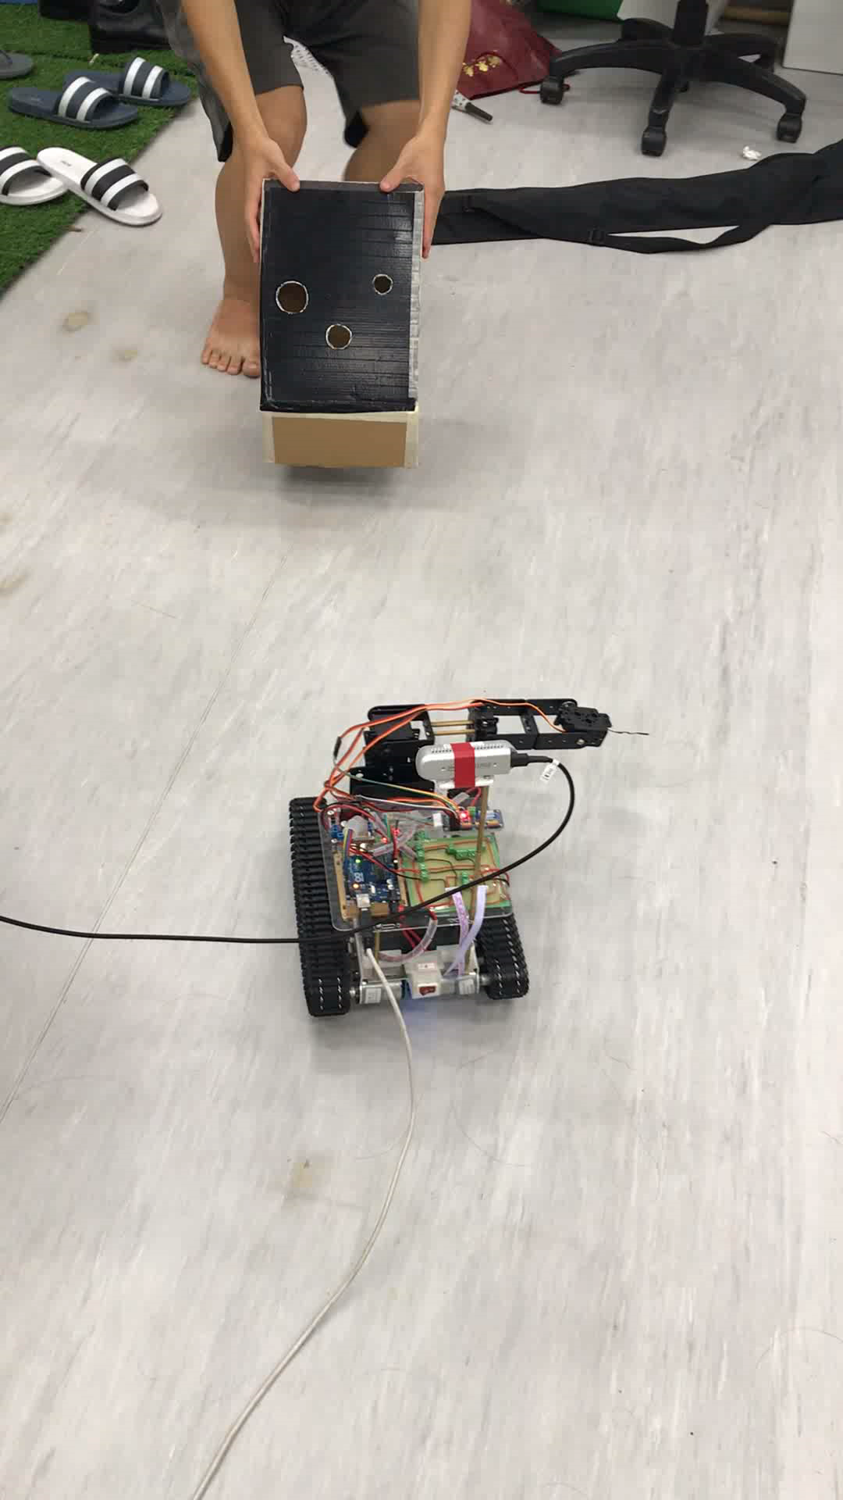
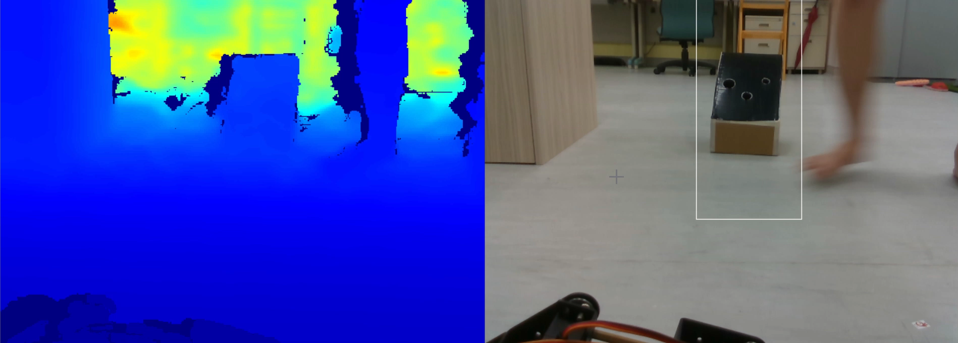
任務設定>階段一>階段二>階段三
實際運行程成果

Slide 8
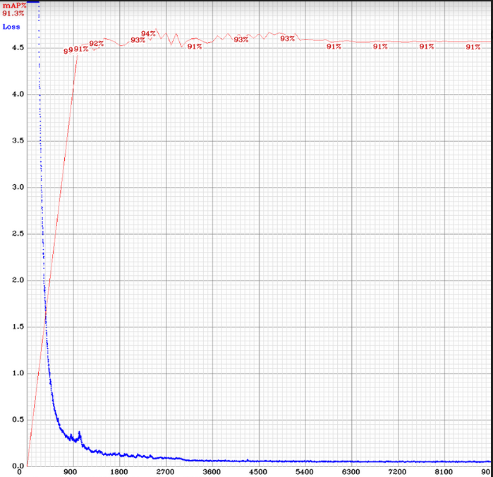
任務設定>階段一>階段二>階段三
影像辨識結合深度學習
使用YOLOv3，
標記約300張目標圖片，
解析度為 640x480 像素，
達到約 94% 的mAP，
可克服光線、角度等環境因子對視覺辨識造成的負面影響。

Slide 9
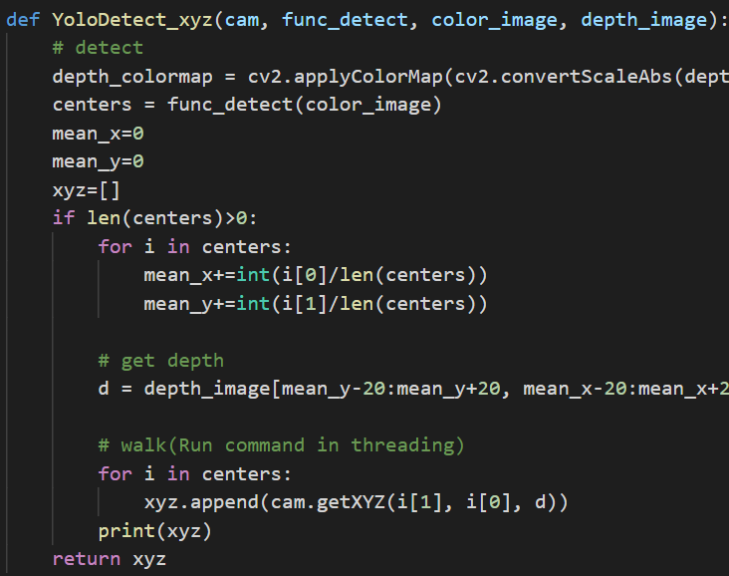
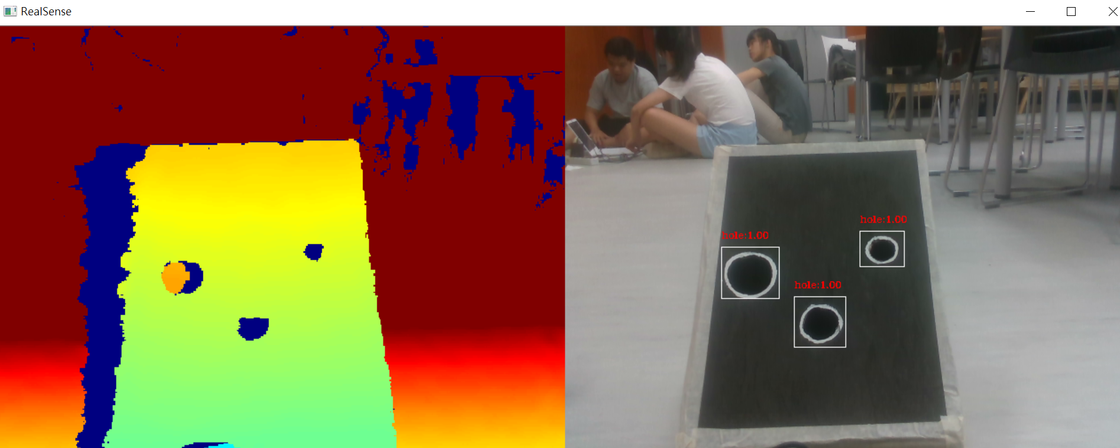
任務設定>階段一>階段二>階段三
實際運行程成果

Slide 10
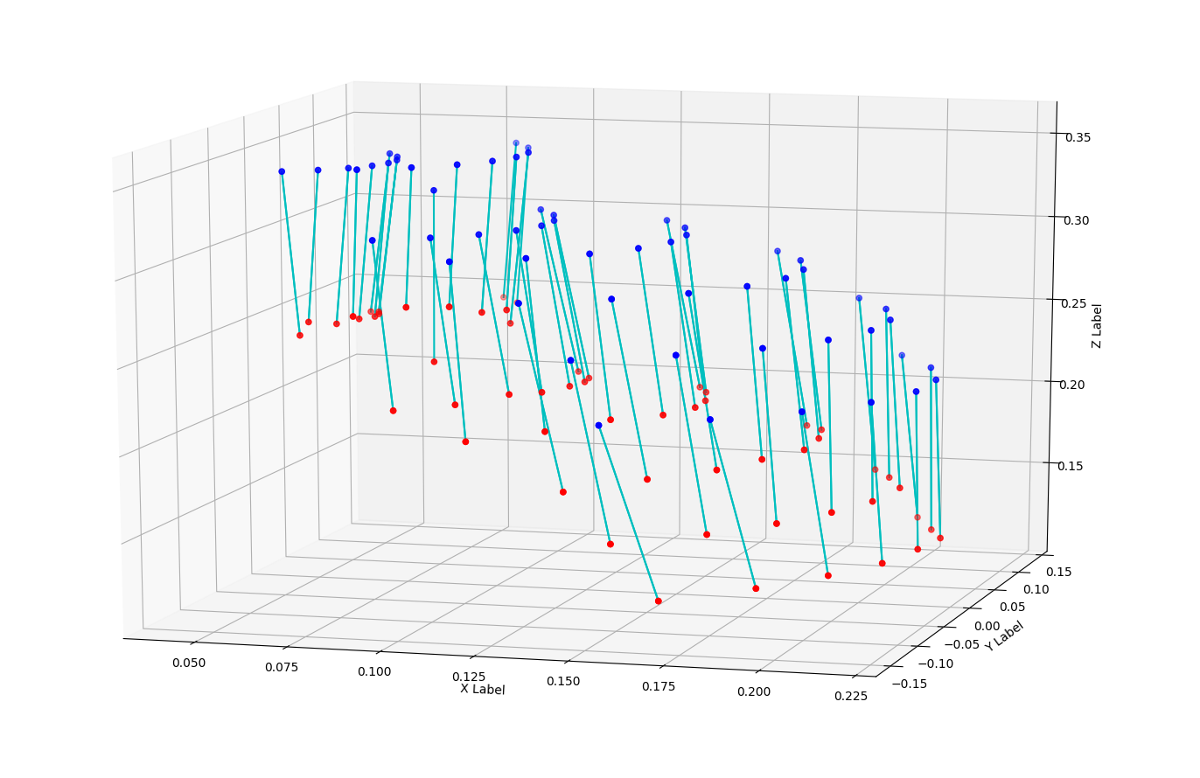
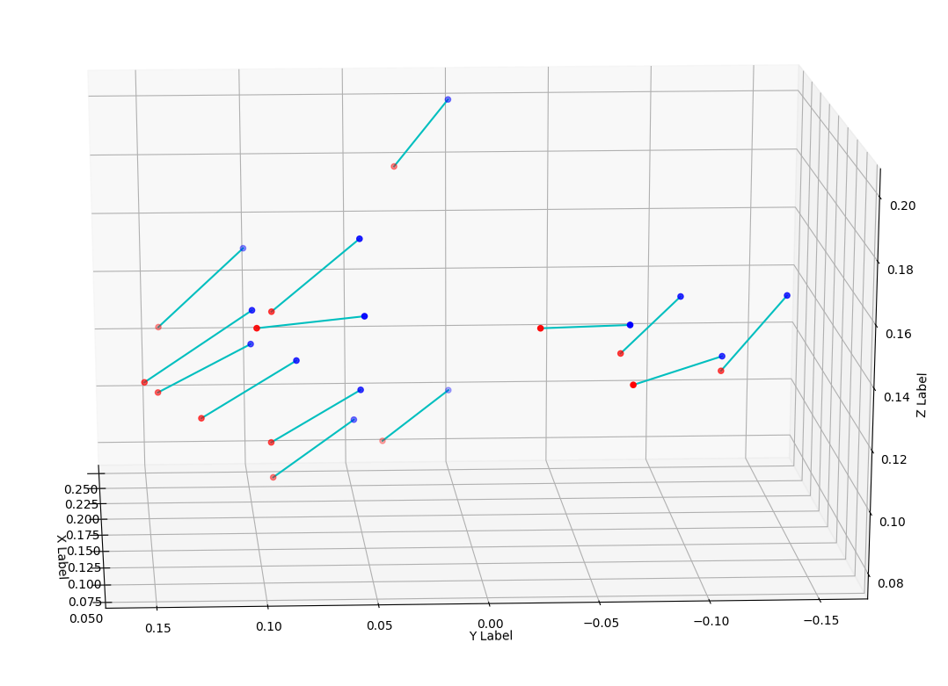
任務設定>階段一>階段二>階段三
誤差修正
紅色點為視覺轉換的手臂末端點預測座標，
藍色點為手臂末端點實際座標

Slide 11
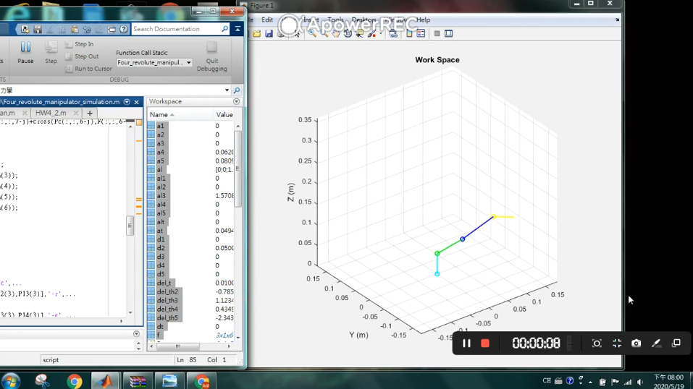
任務設定>階段一>階段二>階段三
透過Jacobian 疊代運算，手臂運動並將桿件插入孔目標洞。
https://youtu.be/Mgnb-vJrVYk?t=23

Slide 12
最終整合
print("Start")
cam = Camera()
arm = Arm()
arm.hide()
time.sleep(1)
print("Approach")
continueRun(partial(detectAndApproach,
arm=arm,
func_detect=platform_net.detect,
func_approach=carApproach),
cam=cam)
print("Approach Minor")
continueRun(partial(detectAndApproach,
arm=arm,
func_detect=hole_net.detect,
func_approach=carApproachMinor),
cam=cam)
print("Insert")
detectAndInsert(cam, arm, partial(yoloDetect, hole_net.detect),
multiple=True)

Slide 13
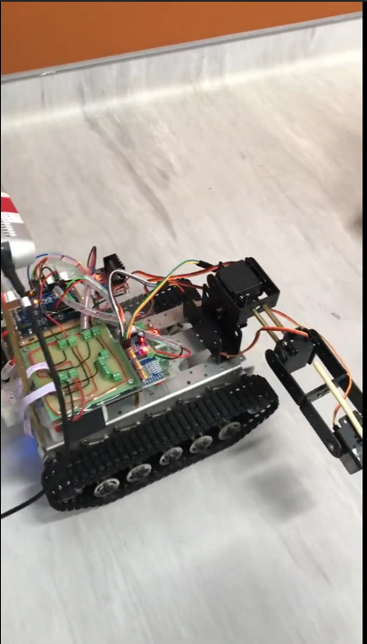
最終整合
手臂插件:https://youtu.be/eL94G9sQi4A
完整任務:https://youtu.be/BlEOE2fy_Zc

